Slide 1
Week 8
Recursion, Streams, References, ASCII

Slide 2
Plan
References Recap
ASCII und Strings
Streams/Files
Recursion

Slide 3
Administratives
Hints für Serie 8 sind online auf GitHub
Slides zusätzlich zu References → korrigieren Fehler von mir
Ansonsten sind die Beispiele von letzter Woche mit der Tabelle (Tafel) und den Slides alle korrekt lösbar.
Falls es weitere Fragen gibt, können die wir gerne klären
Kleine Information zur Prüfung:
Sehr wahrscheinlich Code Expert Prüfung + Moodle
Ihr müsst Tests bestehen wie in den Serien

Slide 4
Ascii and strings

Slide 5
Kurzer Nachtrag zu letzter Woche
Strings bestehen aus Characters.
Jeder Character ist in ASCII mit 8 bit codiert
‘a‘ = 1100001 in binär
‘b‘ = ...
Damit könnt ihr dann auch die Aufgabe zu NZZ überlegen, sobald wir streams kann ☺

Slide 6
American Standard Code for Information Interchange
Gibt Möglichkeit Chars als Zahlen zu speichern
Diese sind mit in einer Tabelle kodiert
Kann man verwenden, um gezielt Characterarithmetik durchzuführen, wie mit dem Caesar Beispiel

Slide 8
CAESAR
Genau diese Charakter Arithmetik wird über ASCII implementiert
Man addiert geschickt Zahlen modulo, um letztlich innerhalb der Zahlen Characters zu modifizieren

Slide 9
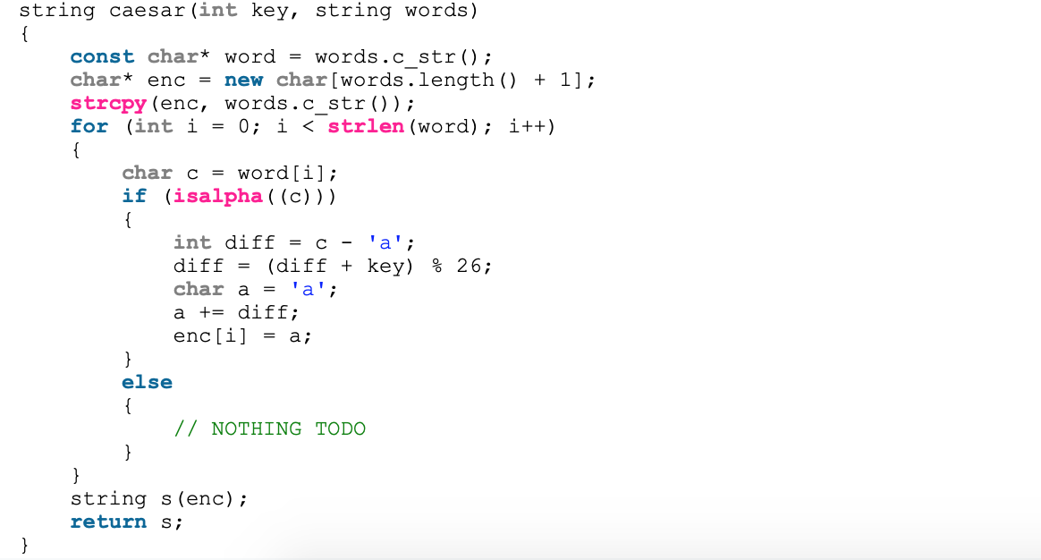

Slide 10
In a Nutshell
Strlen, strcpy sind Funktionen, die uns erlauben anders definierte Strings zu kopieren und Länge festzustellen
Wir ändern ganz sinnvoll hier die Buchstaben durch Rechnen mit Modulo und Zahlen

Slide 11
STreams

Slide 12
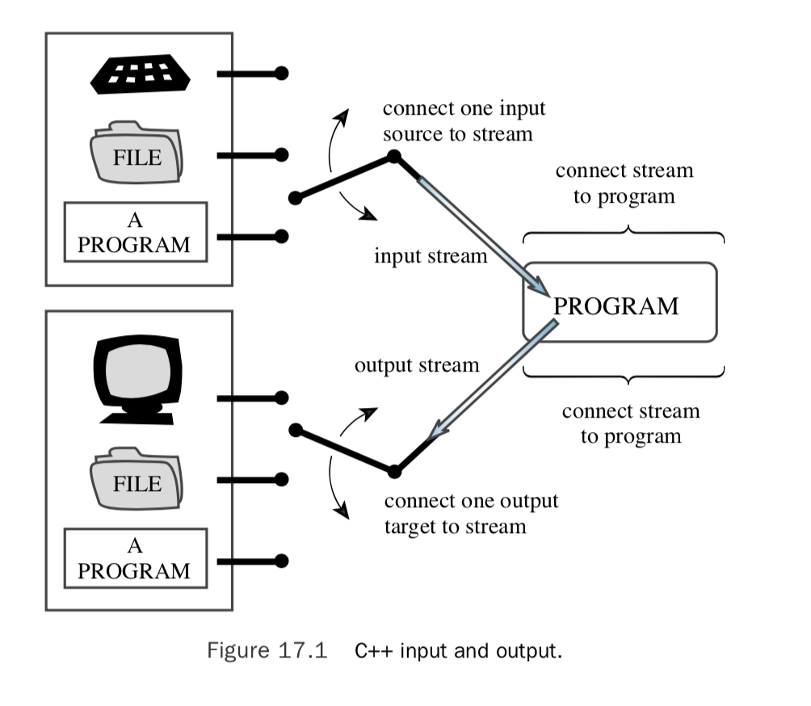

Slide 13
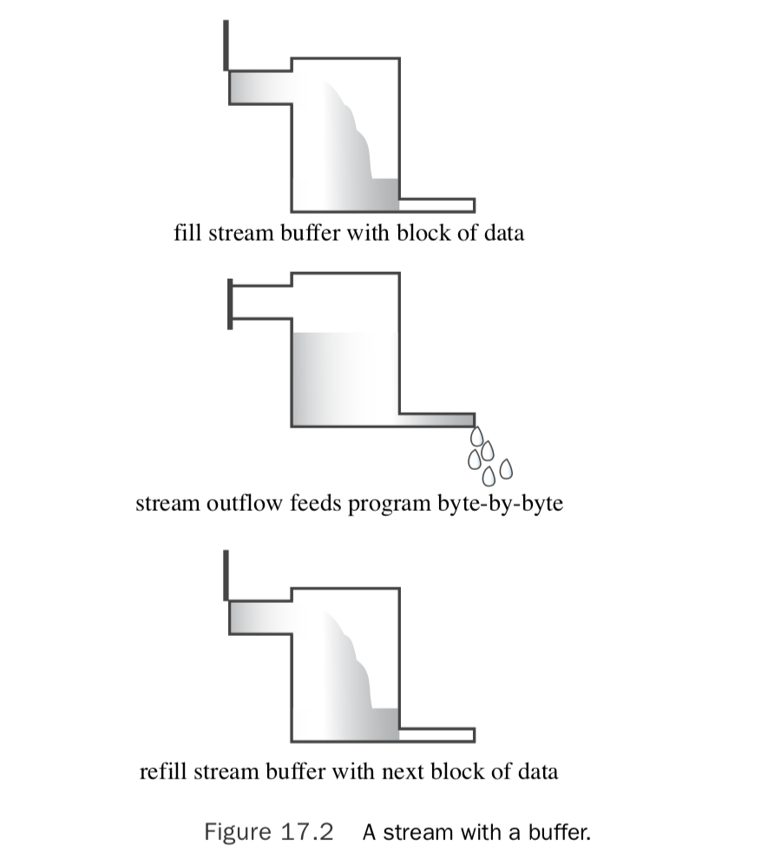

Slide 14
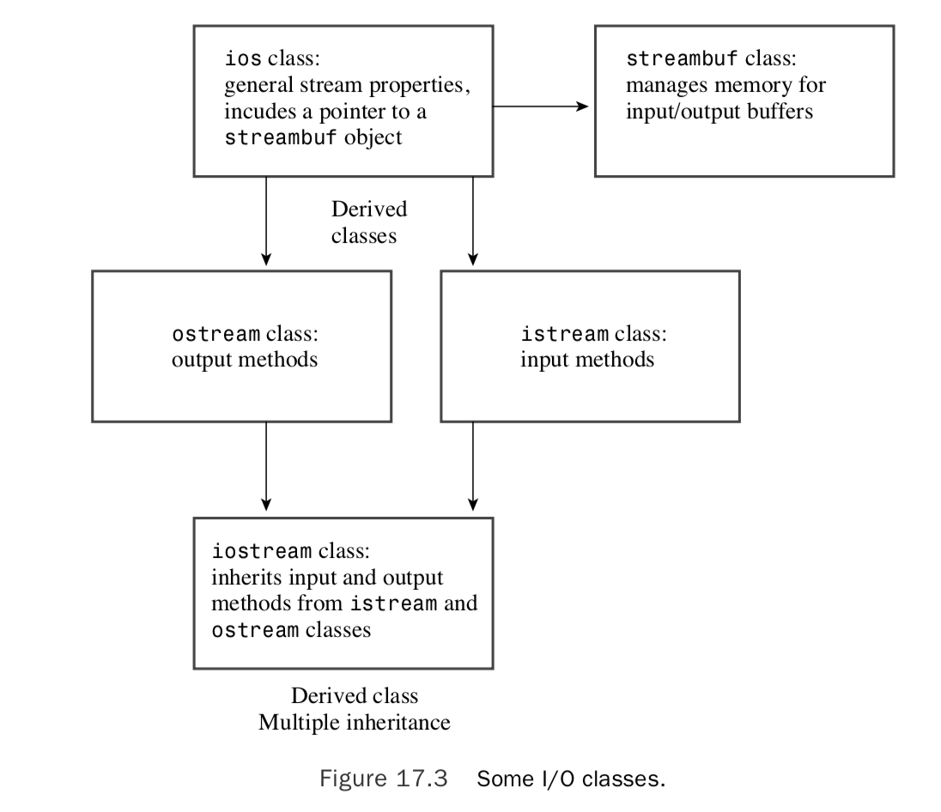

Slide 15
Drei grundsätzlichen Ausgabe/Eingabe
Cout
Cin
Cerr

Slide 16
IOSTREAM
Header den wir immer eingefügt haben, um Dinge einzulesen und auszugeben
Ziel ist zu verstehen was hier genau passiert
In Iostream sind verschiedene input und output streams , also die Schnittstellen inkludiert, um Dinge ausgeben und einzugeben
Input und Output sind also nutzbar → cout und cin sind eine solche Möglichkeit, dieses zu nutzen
Ostream und istream sind Verallgemeinerungen dieses Konzepts

Slide 17
New Types: ostream, istream
Es sind sogenannte Klassen
Fürs erste: Neue Typen die schöne Eigenschaften haben
Damit können wir jetzt Input/Output deklarieren
Das gibt uns die Möglichkeit uns jetzt cout anschauen

Slide 18
cout << als „Objekt“ von ostream
ostream cout;

Slide 19
Funktionalität (nicht behandelt)
Ostream und istream haben viele mögliche Funktionen
Damit kann man effizient für verschiedene Datentypen die Ausgabe von den Objekten ändern
Insbesondere später bei Klassen/Objekten relevant
Mögliche Methoden sind gegeben (ohne Details)

Slide 20
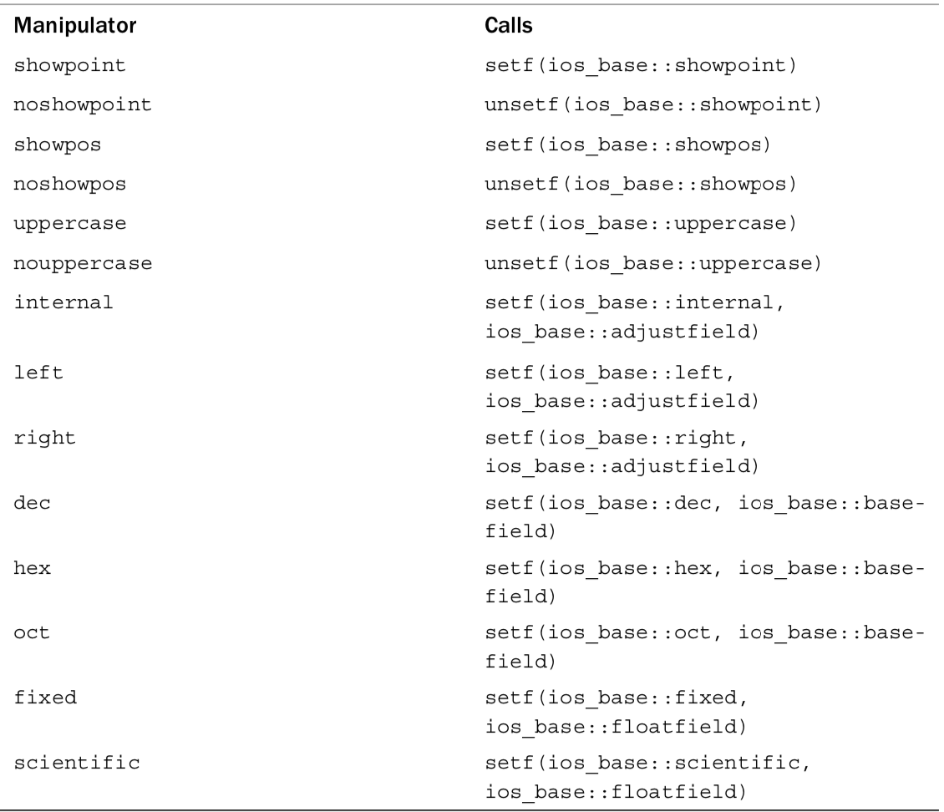

Slide 21
File i/0

Slide 23
fstream
Wir erhalten mit fstream die Möglichkeit direkt mit Dateien zu operieren
Fstream enthält die Typen ifstream und ofstream mit den wir solche Objekte deklarieren können

Slide 24
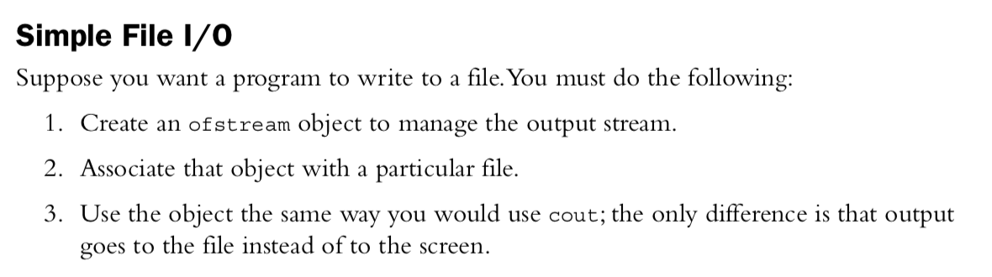

Slide 25
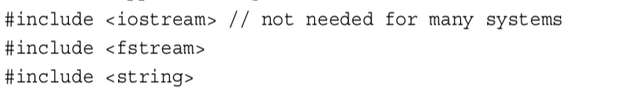
How to begin

Slide 26
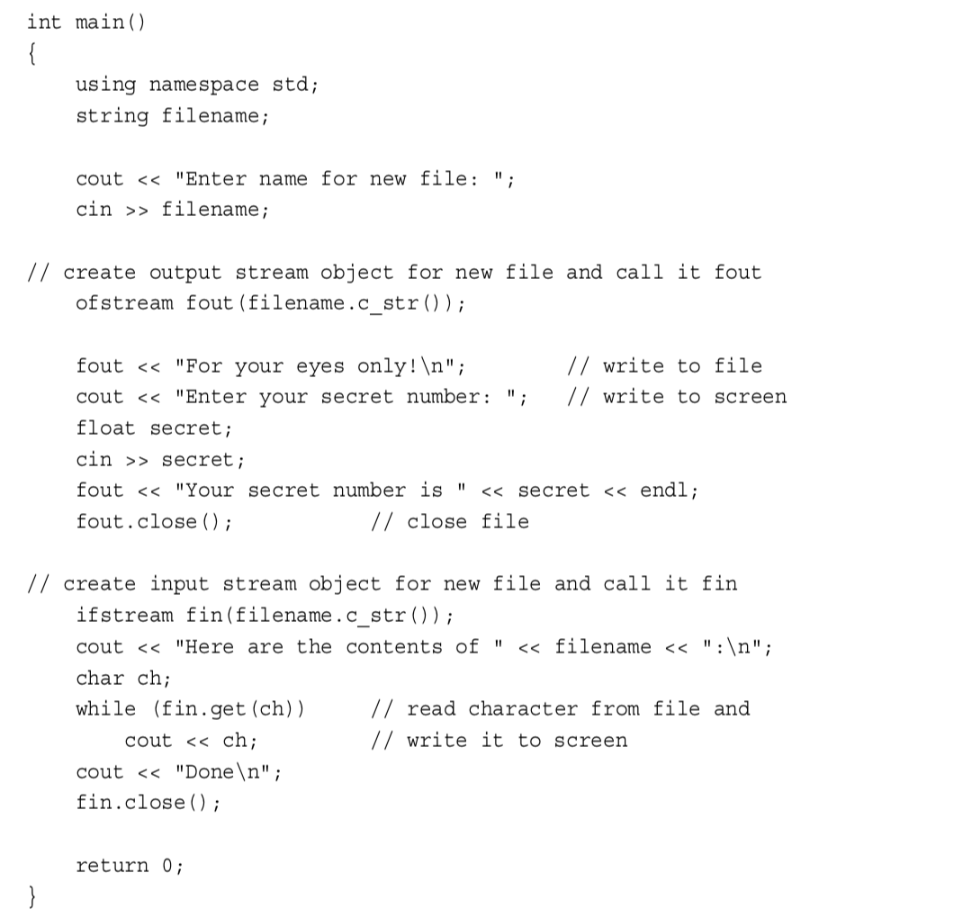

Slide 27
Weitere Beispiele auf GitHub

Slide 28
Recursion

Slide 29
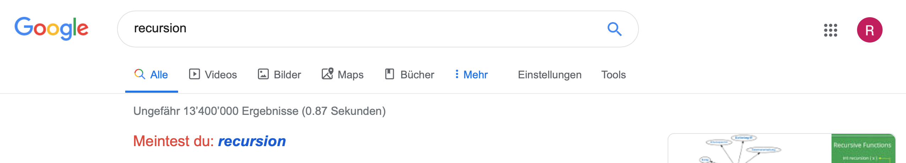

Slide 30
Rekursion ist äquivalent zur Induktion
Führe einen Fall n+1 auf einen Fall mit n zurück
Löse das Problem also Induktiv statt iterativ
Finde also einen trivialen „base case“ (Induktionsanfang) und einen Schritt

Slide 31
Fakultät
Schreibe ein Programm, dass die Fakultät rekursiv implementiert (also eine Funktion)

Slide 32
Solution
int fact (int n)
{
if (n == 0)
{
return 1;
}
return fact(n-1) * n;
}

Slide 33
Towers of Hanoi

Slide 34
Base Case
Was ist der Base Case?

Slide 35
Solution
n = 1 => bewege einfach von links nach rechts.

Slide 36
Algorithmus
Aufgabe: Schreibt den Code in Code Expert!!

Slide 37
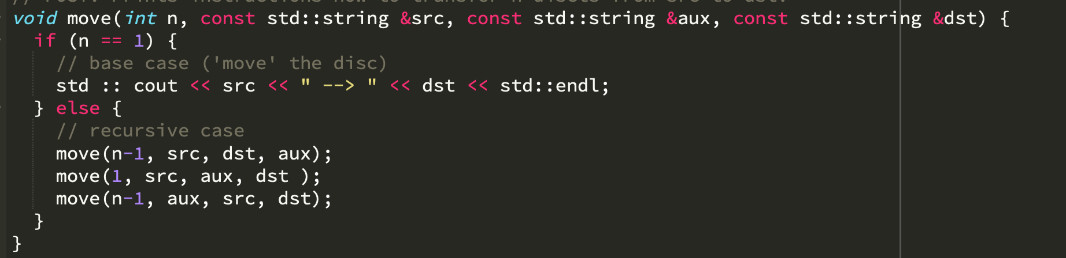

Slide 38
Sequential Permutations
Siehe Code Expert Aufgabe!!

